Slide 1
Домініканський собор у Львові
Підготувала:

Slide 2
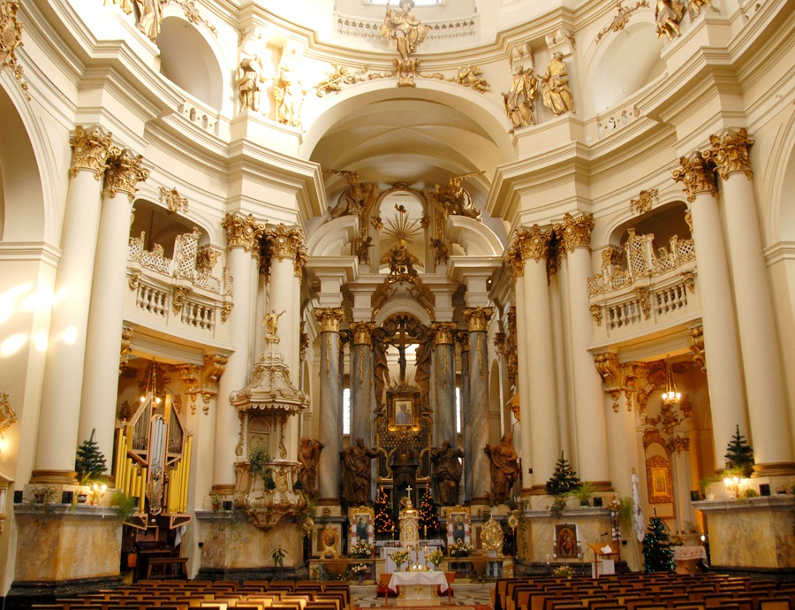
Домініканський собор, тепер греко-католицька церква Святої Євхаристії – велична архітектурна пам’ятка пізнього бароко з оригінальним скульптурним оздобленням.

Slide 3
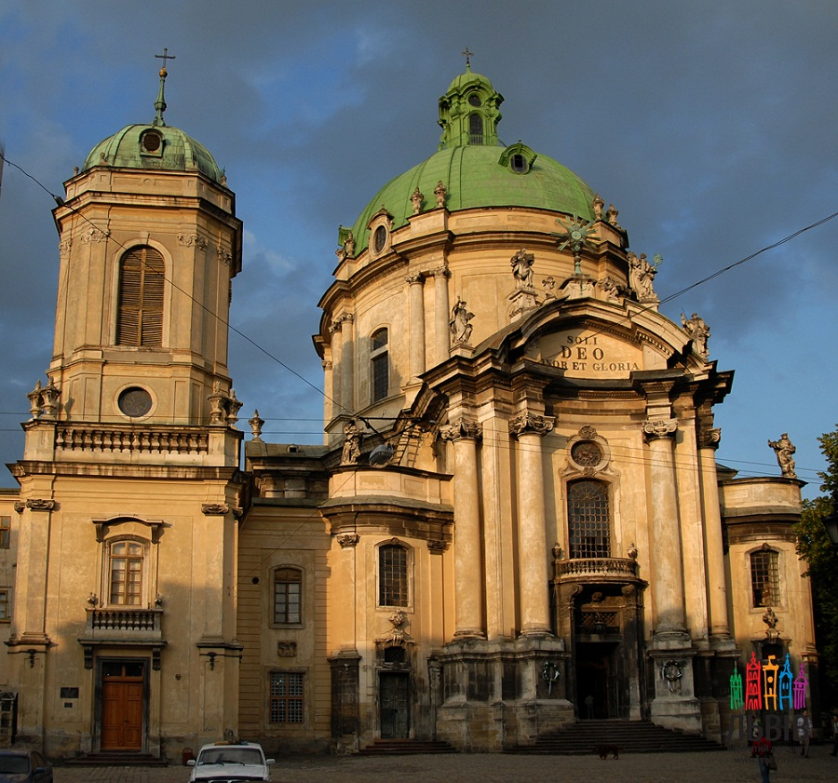
Монастир домініканів на цьому місці заснували ще у XIII столітті на прохання дружини українського князя Лева Даниловича, угорської принцеси Констанції, яка була католичкою і на чужині тужила за своєю вірою. Від XV і до середини XVIII століття тут стояв костел, збудований у готичному стилі. У цьому костелі і на площі перед ним 1559 року розігралася справжня війна за наречену з використанням артилерії і всіх тонкощів військової стратегії. Магнат Лукаш Ґурка добивався видачі з монастиря своєї, які він уважав, законної дружини – найбагатшої спадкоємиці Речі Посполитої, Гальшки Острозької, яка заховалася за стінами домініканського монастиря. Під час військових дій на декілька тижнів припинилася вся торгівля у Львові, а роздратований король наказав припинити війну. Врешті було перерізано водотяг, що вів до монастиря, і таким чином облога закінчилася: Гальшку видали Лукашеві.

Slide 4
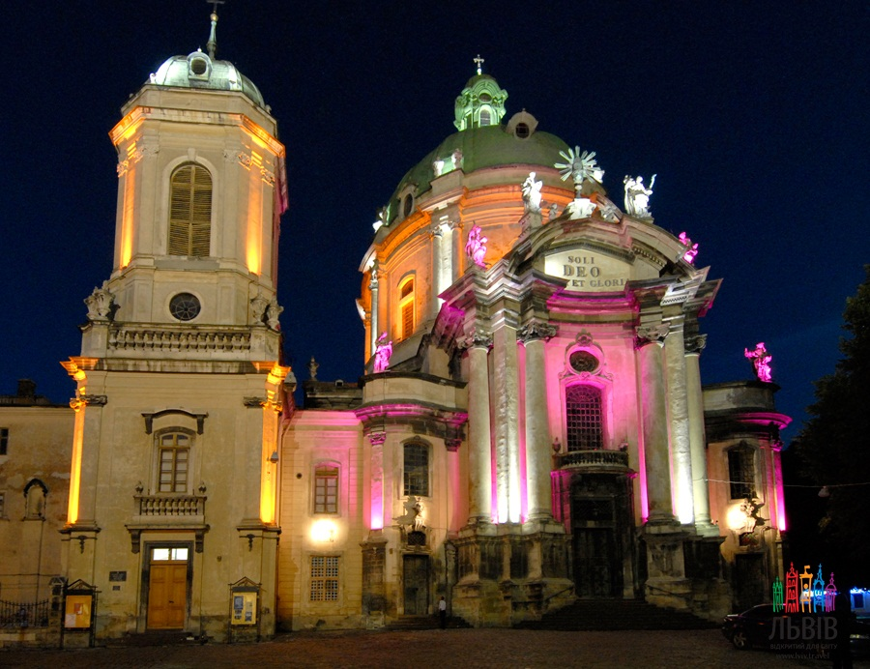
7 фактів про Домініканський монастир і костел (Храм Пресвятої Євхаристії):
2. Вже сам монастир Божого Тіла постав у межах міських мурів після захоплення Львова Казимиром Великим і розбудові нового міста вже на магдебурзькому праві.
1. Львівський хроніст XVII ст.. Бартоломей Зіморович у свому творі «Leopolis Triplex» під 1270 р. повідомляє про прибуття домініканців до Львова у складі почту угорської принцеси Констанції, дружина князя Лева Даниловича. Ймовірно, що домініканці не мали свого монастиря, а винаймали у місті будинок для проживання і правили служби у костелах Івана Хрестителя та Марії Сніжної.

Slide 5
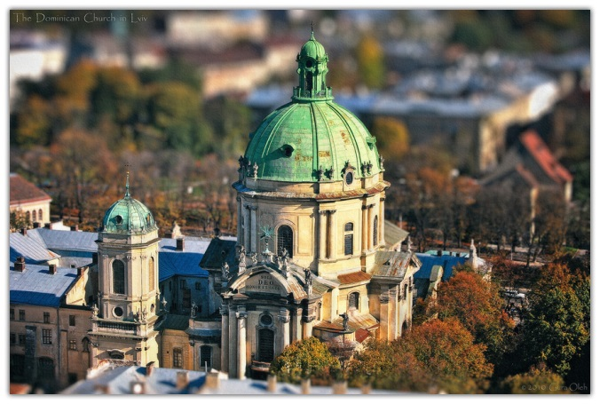
3. За однією з версій, монастир та костел домініканців були зведені на місці старого православного храму Св. Петра і Павла. Про це повідомляв польський домініканець Мартин Ґруневеґ у XVII ст.
4. Станом на 1674 р. монастир Божого Тіла володів 11 селами та ще у 4 мав свої частини. У 1790 р. монастир став власником села Жовтанці. Таким чином монастиреві належали села Бірки Домініканські, Костеїв, Зарудці, Зашків, Завадів, Тарнавка, Черепин, Давидів, Кротошин, Жовтанці, частина Рокитні, Криниці, Сідлиська, Ушковичів, Желехова, Білки Шляхецької.
5. У 1818 р. при монастирі було відкрито школу з німецькою мовою викладання, яка діє до сьогодні як Львівська спеціалізована середня школа № 8 з поглибленим вивченням німецької мови. Серед відомих випускників школи – Маркіян Шашкевич, Каспар Вайґель, Станіслав Лем.

Slide 6
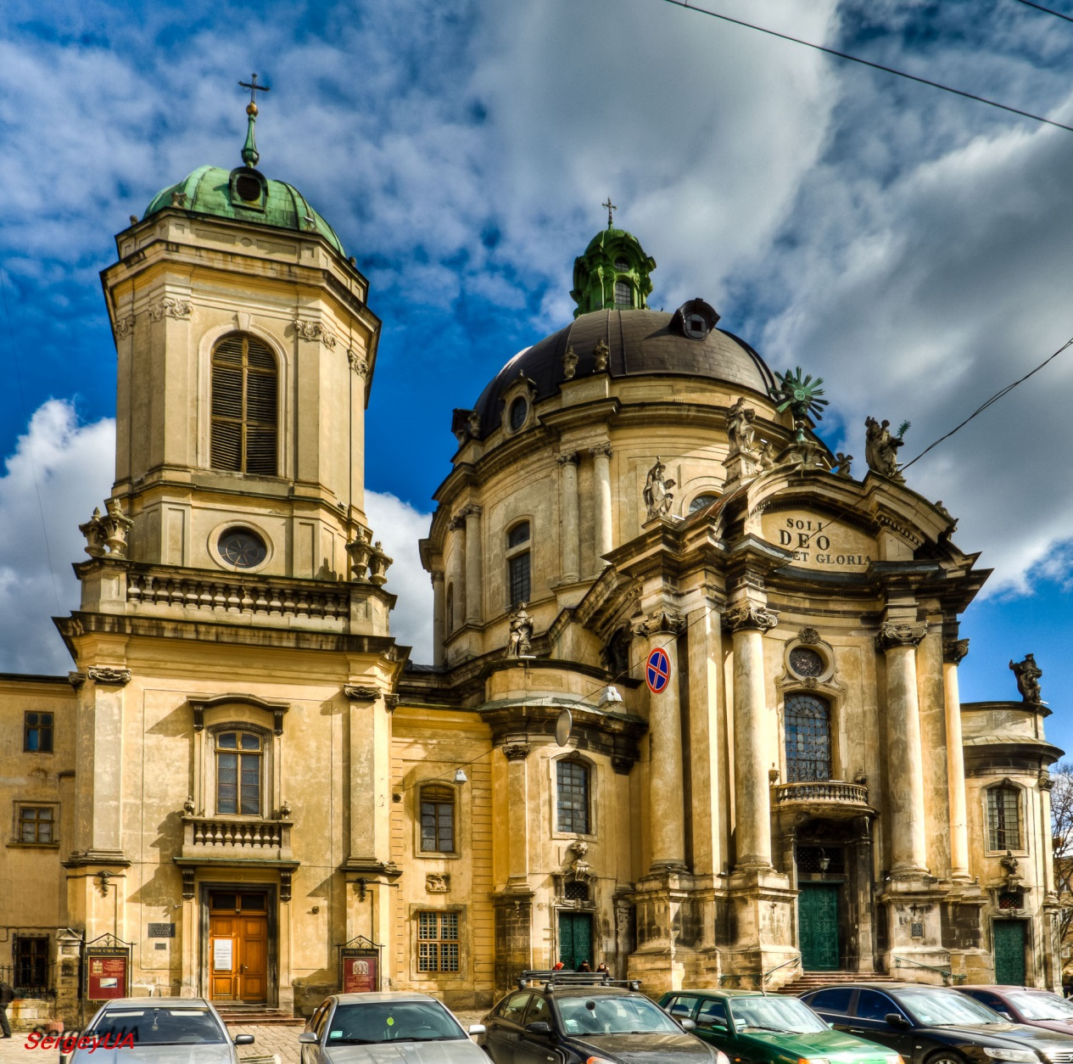
6. У 1946 р. львівський домініканський монастир Божого Тіла було закрито, а ченці виїхали до Гданська, куди вивезли монастирський архів та бібліотеку.
7. На музейній карті Львова у 1973 р. з’явився Львівський музей історії релігії, і був одним із двох музеїв історії релігії у СРСР (ще один знаходився у Ленінграді (Санкт-Петербург, Російська Федерація). Музей було розташовано у приміщенні костелу та монастиря Божого Тіла ордену домініканців. Зараз музей – єдина установа в Україні, що висвітлює історію світових і національних релігій та діяльність церковних організацій.

Slide 7
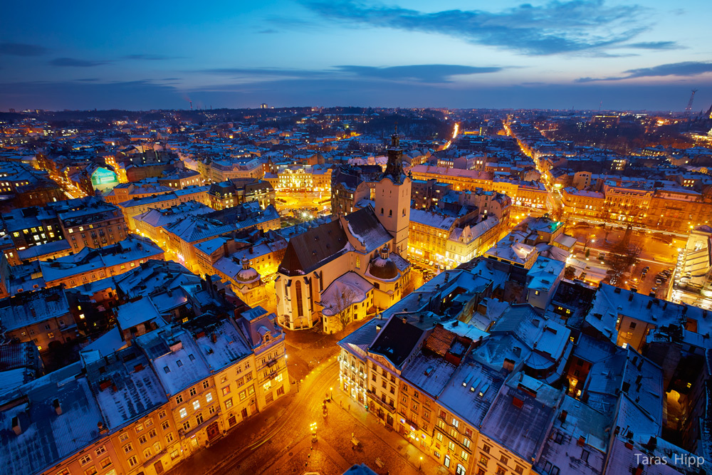
ДЯКУЮ ЗА УВАГУ!

